Slide 1

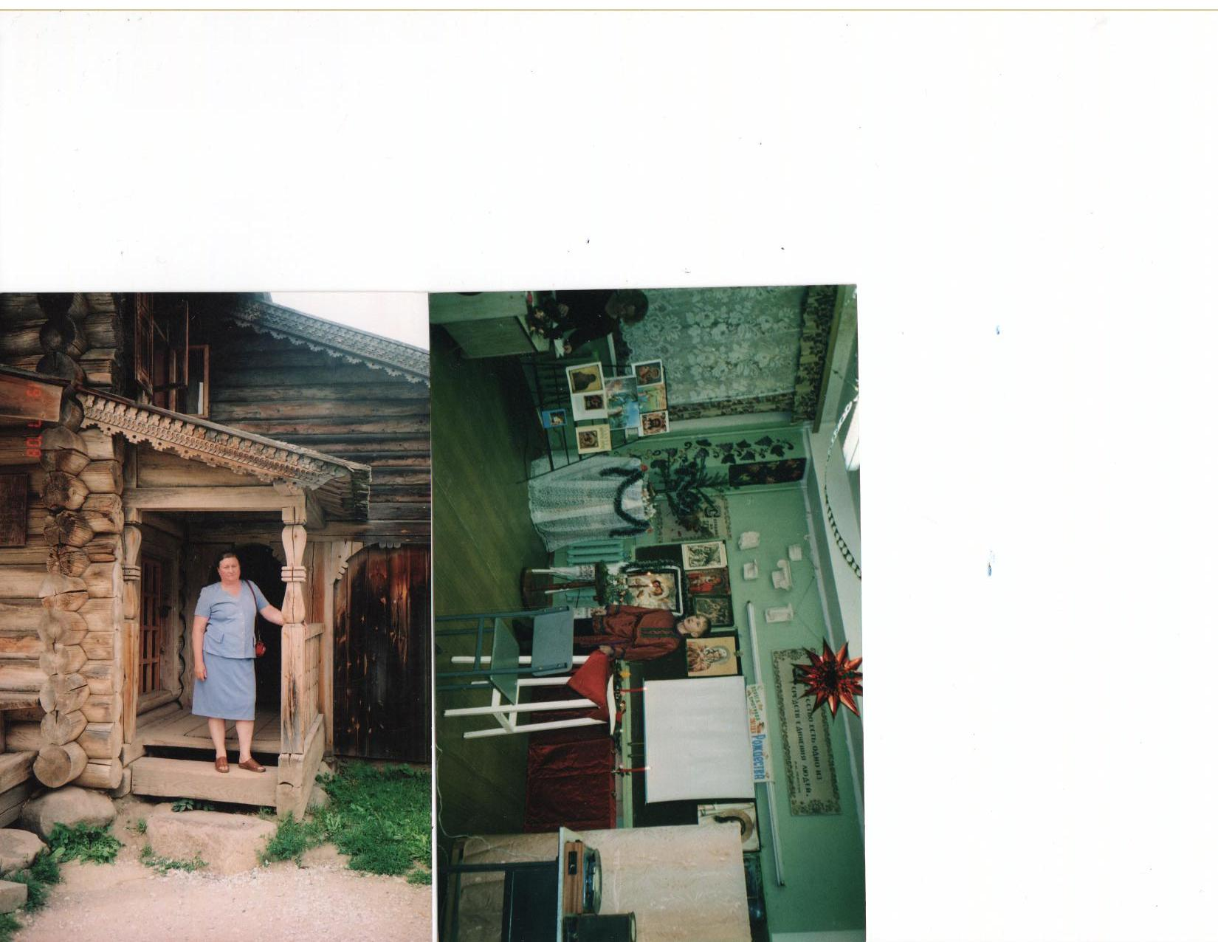

МИР
РУССКОЙ
НАРОДНОЙ
КУЛЬТУРЫ
из опыта работы
Санкт – Петербург

Slide 2
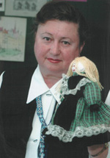

Заслуженный учитель России
Зонова В.А.
Школа № 644
Санкт - Петербург

Slide 3

Лишь тот может быть
хорошим учителем,
кто храня тепло древности открывает новое.
Ушинский

Slide 4
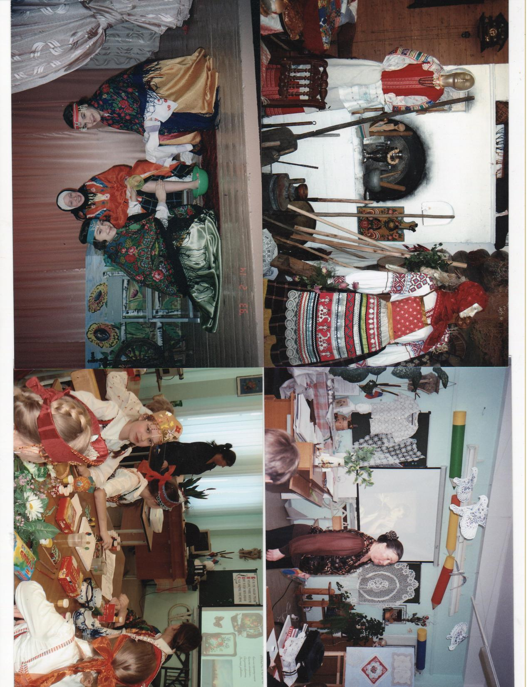
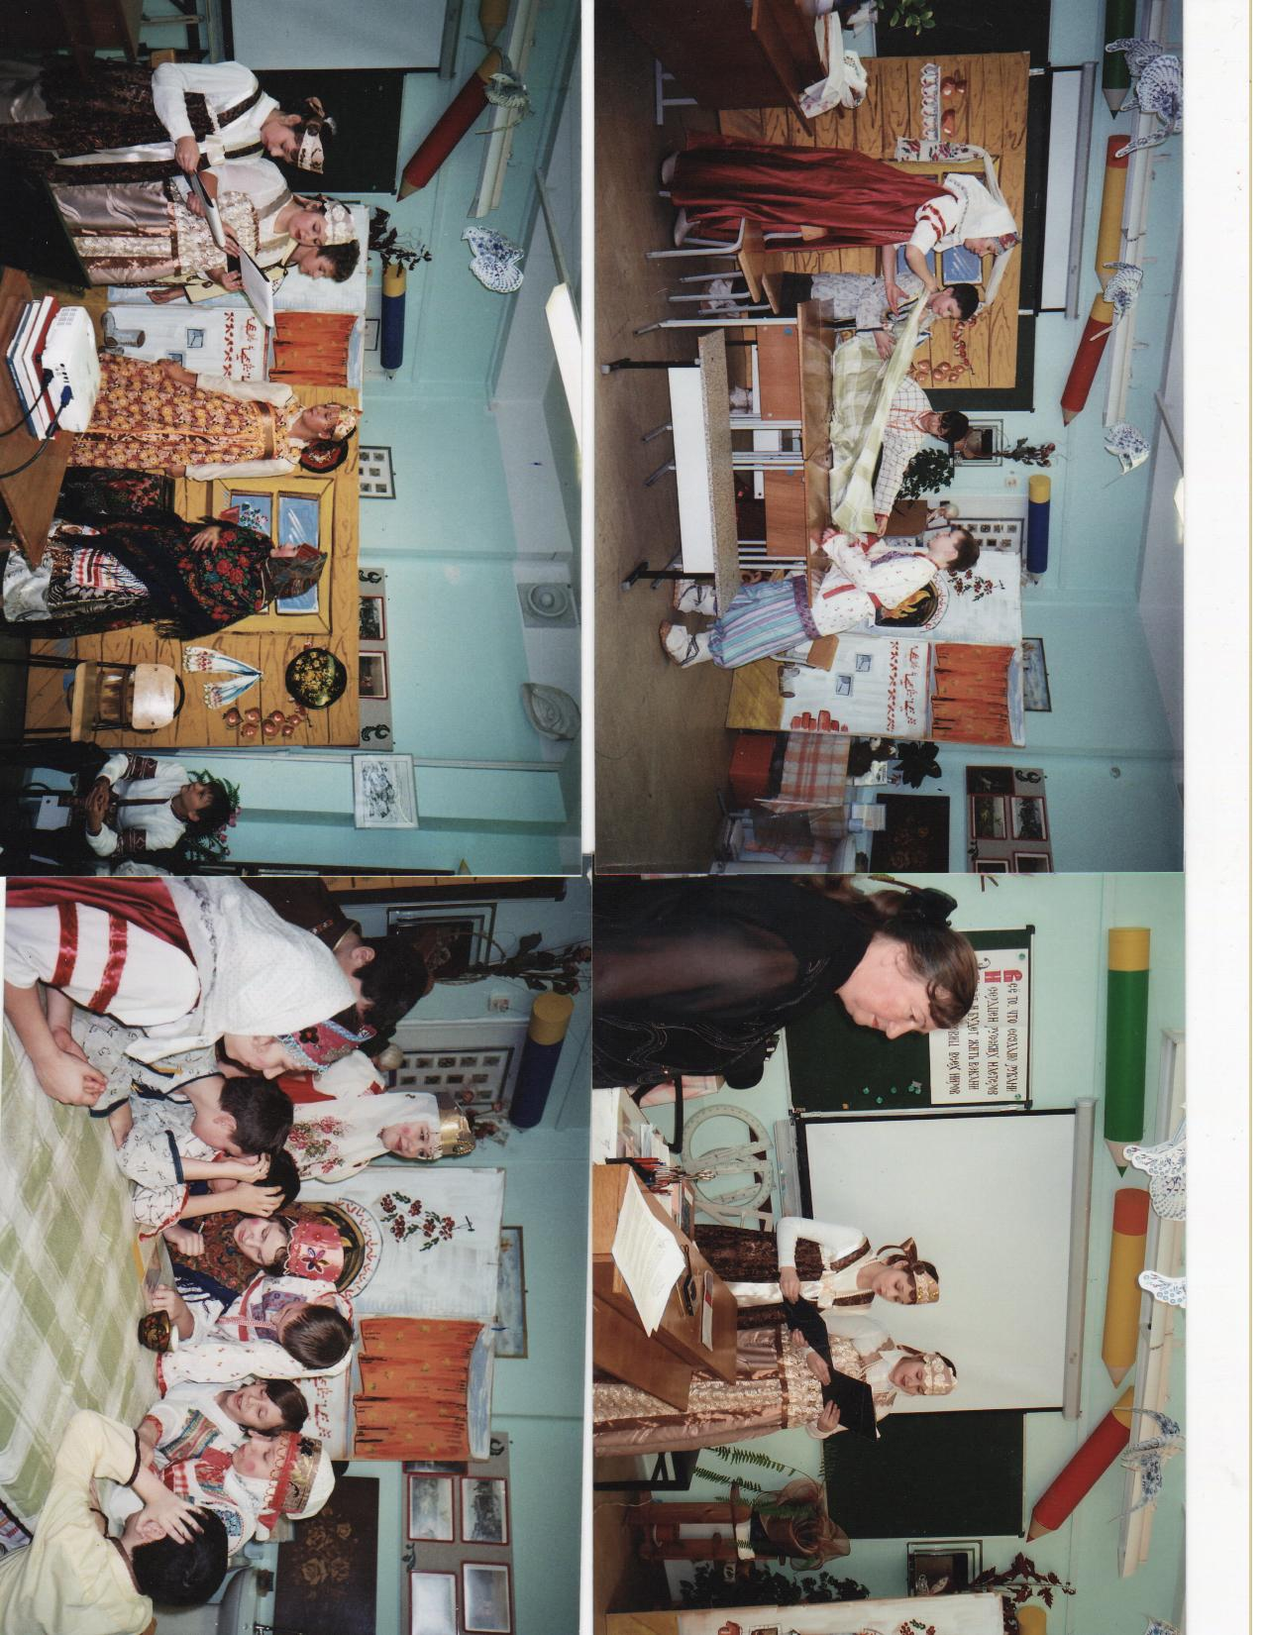

Русское гостеприимство

Slide 5
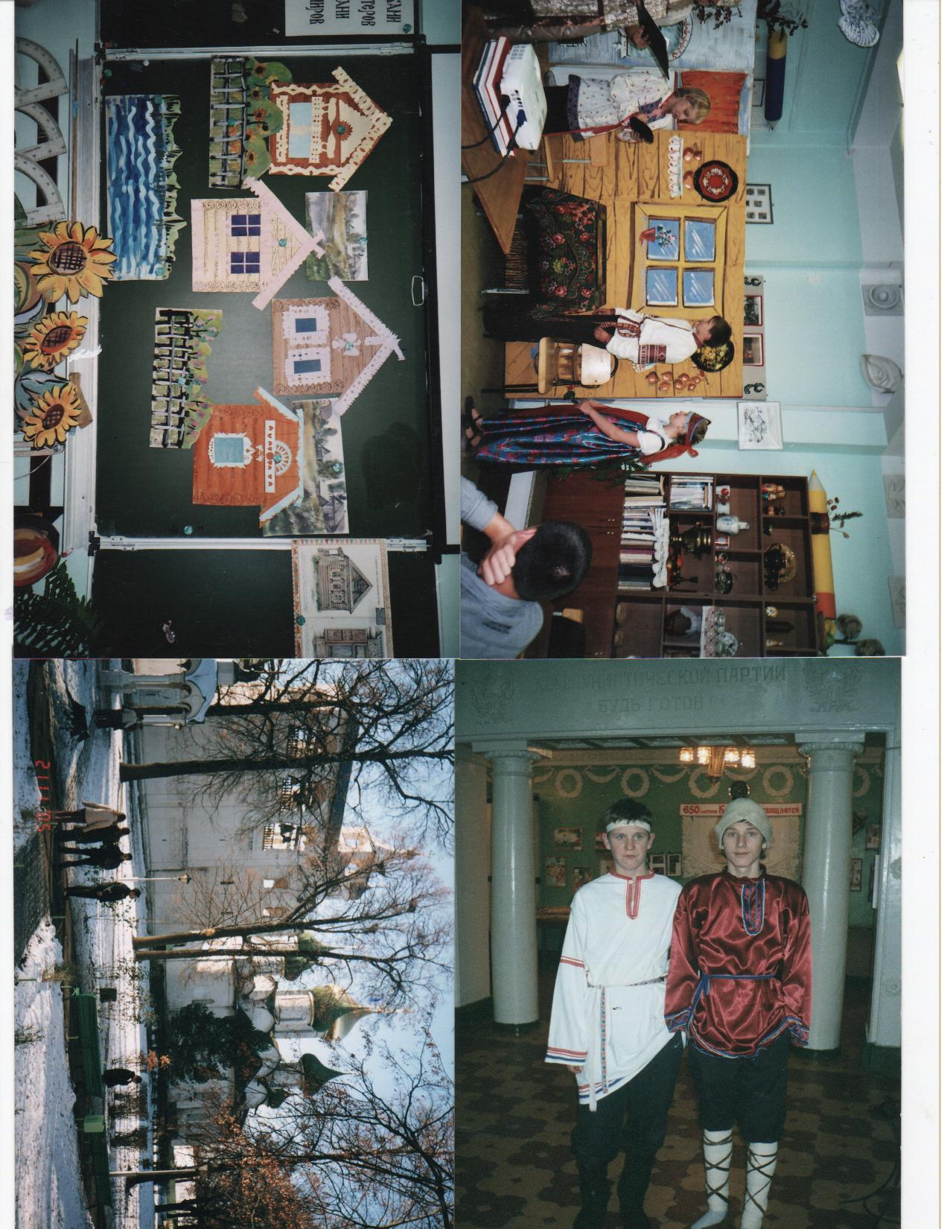

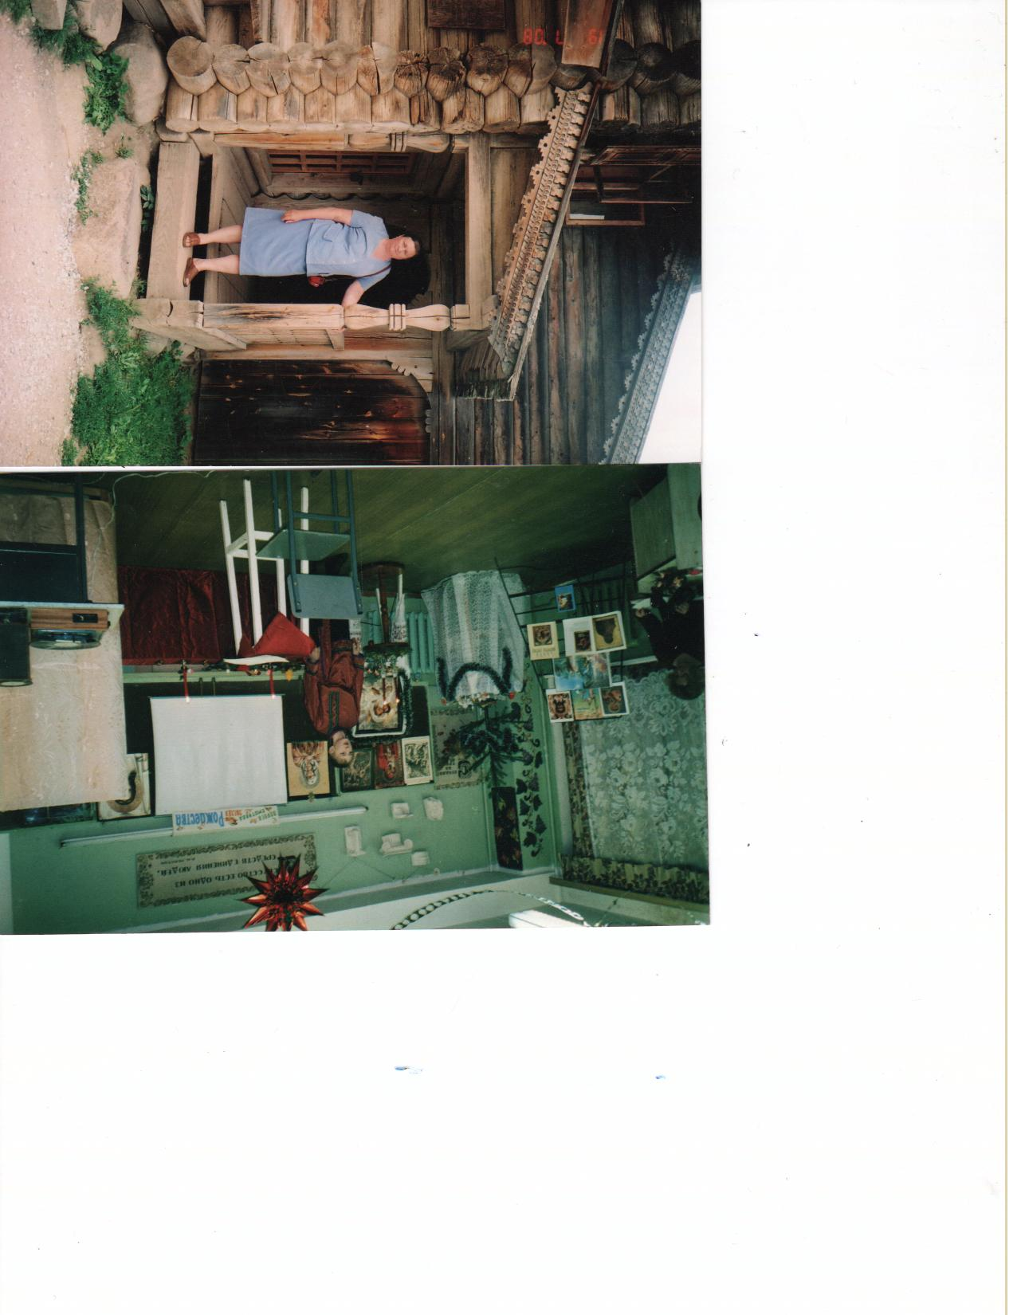

Омовение ног
Рождество

Slide 6
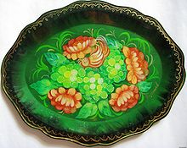
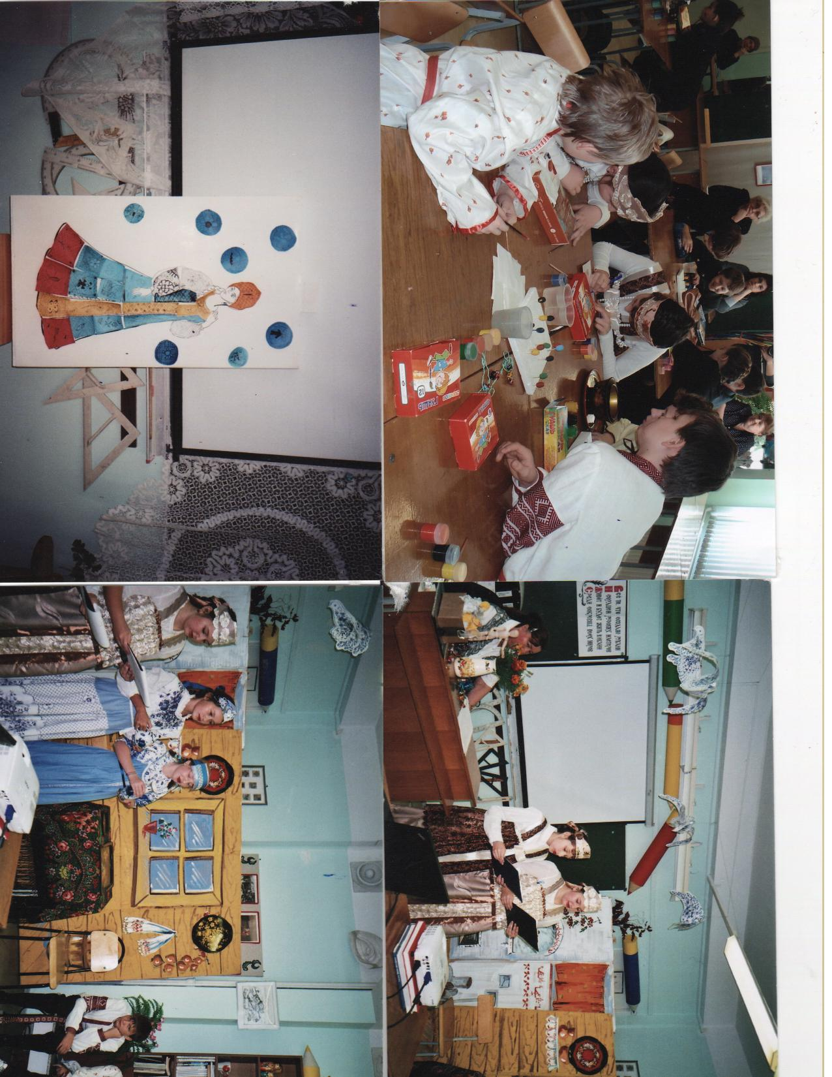
О русских промыслах

Slide 7
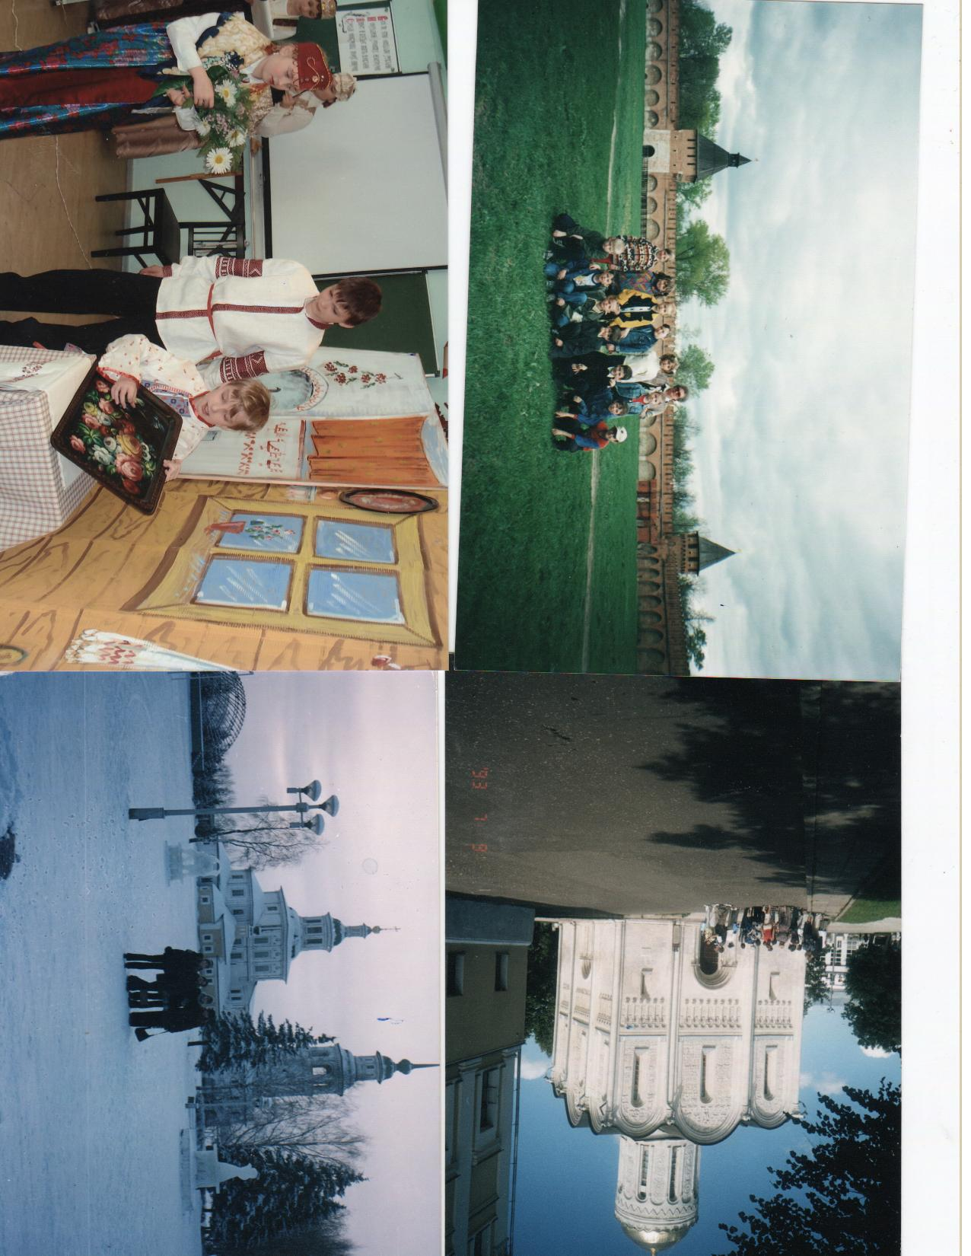


Slide 8
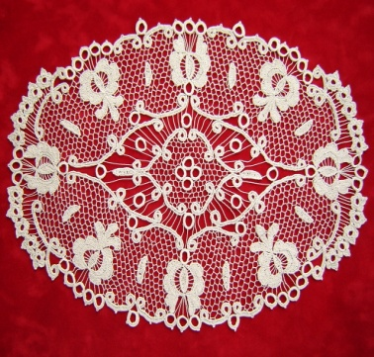
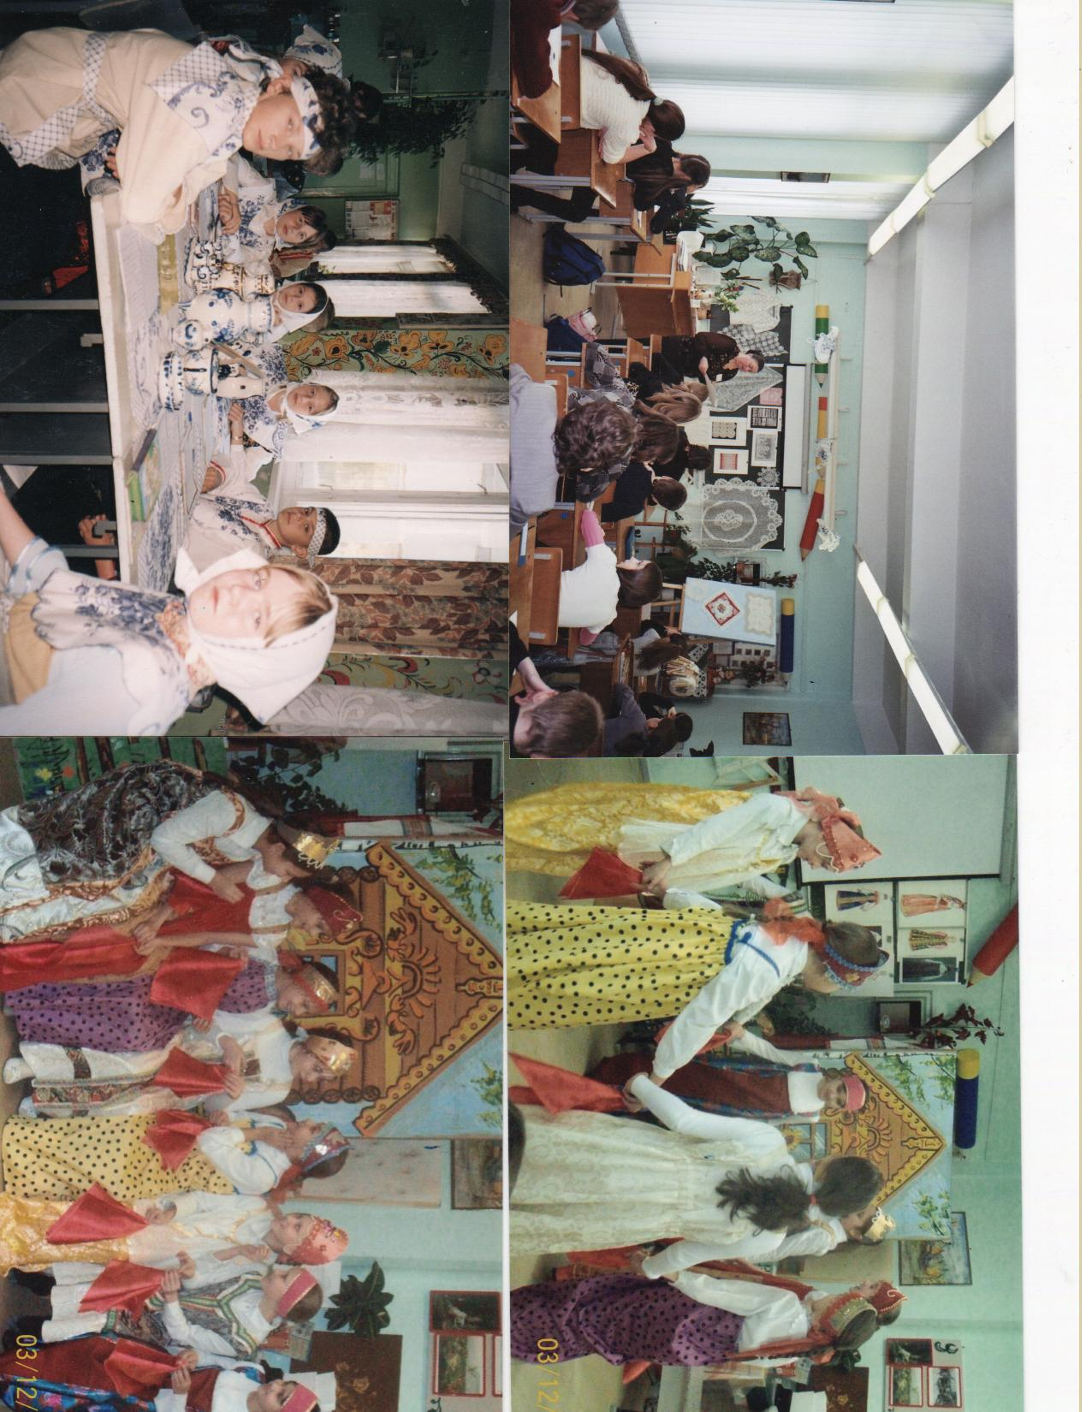
Сказ о Насте кружевнице

Slide 9

Откуда гжель пошла

Slide 10
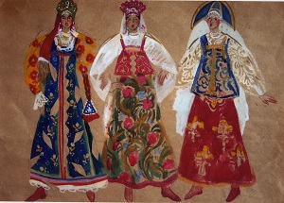
Поэзия русского сарафана

Slide 11
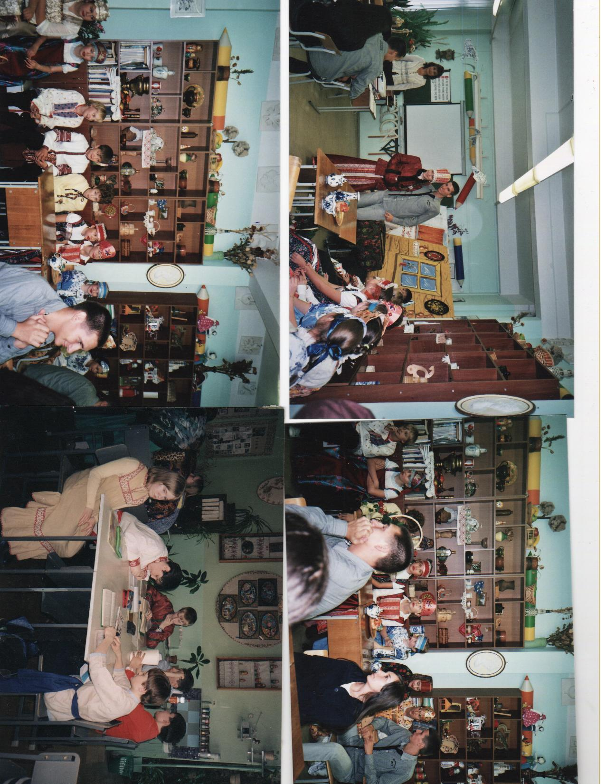
Погружаем друзей – сербов в мир русской культуры

Slide 12
Погружение в мир загадок

Slide 13
Поездки по старинным городам России

Slide 14


Slide 15
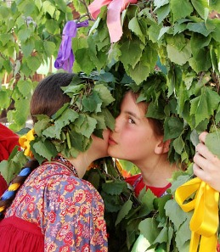
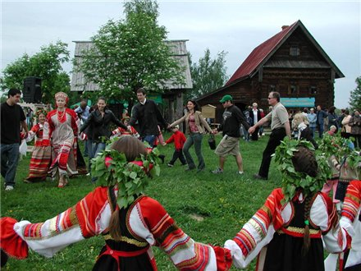

Праздник Ивана Купалы

Slide 16

Спасибо за внимание

